Slide 1
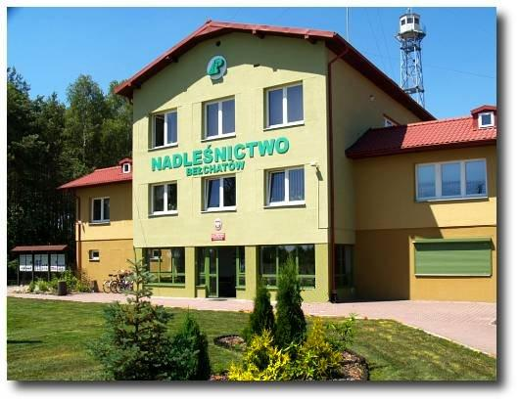
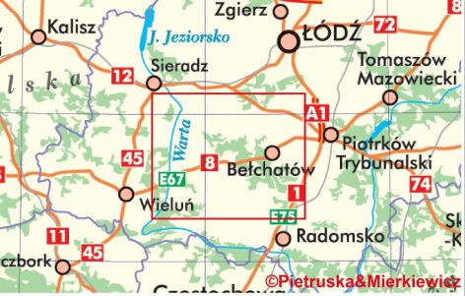
NASZE NADLEŚNICTWO
NADLEŚNICTWO BEŁCHATÓW

Slide 2
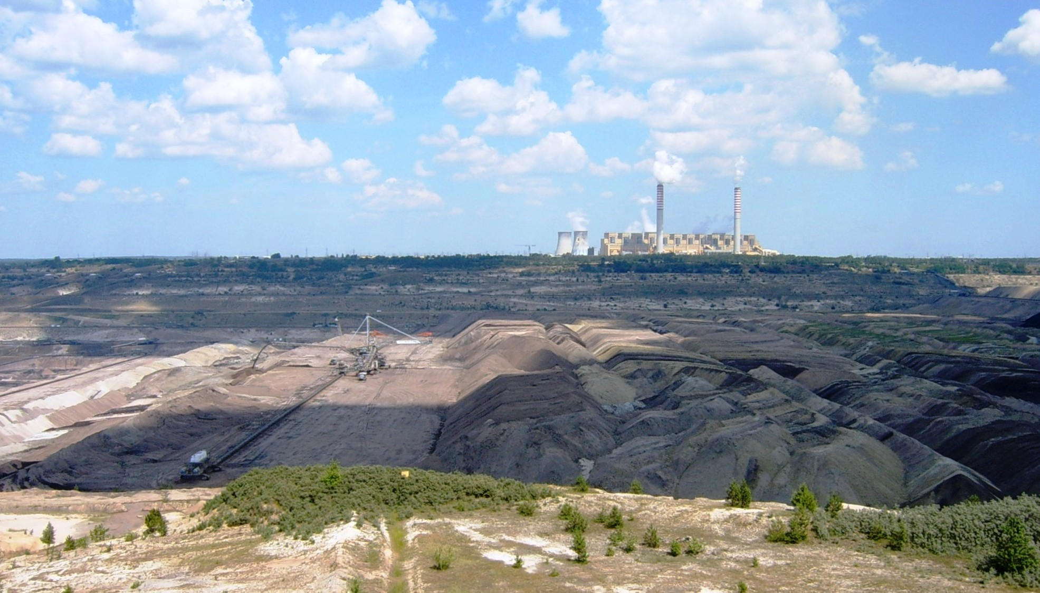
Pod zarządem Nadleśnictwa Bełchatów znajduje się prawie 20.000 hektarów lasów. Leśnicy z Nadleśnictwa opiekują się także obszarem ponad 14.000 hektarów lasów prywatnych.
W lasach Nadleśnictwa Bełchatów przeważają drzewa iglaste, głównie sosny.
Na terenie Nadleśnictwa znajduje się Kopalnia Węgla Brunatnego oraz Elektrownia Bełchatów. Obecność tych zakładów ma duży wpływ na specyficzny charakter gospodarki leśnej Nadleśnictwa. Działania wiążą się z zagospodarowaniem terenów poprzemysłowych oraz wylesieniami pod odkrywkę węgla brunatnego.

Slide 3
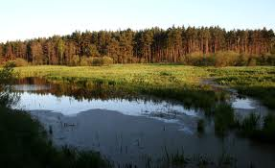
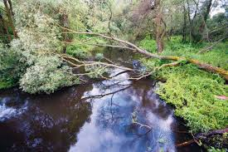
Pomimo działalności dużych zakładów przemysłowych, na terenie Nadleśnictwa Bełchatów znajduje się wiele ciekawych oraz zróżnicowanych ekosystemów, ważnych dla turystyki i wypoczynku.
Do obszarów tych należą m.in.:
- Chrząstawsko-Widawski Obszar Chronionego Krajobrazu
obszarem swoim obejmuje doliny rzek Widawki i Chrząstawki o naturalnym charakterze, wraz z przyległymi terenami, wyróżniające się bogactwem flory i fauny. Na tym terenie występują kompleksy łąk z oczkami wodnymi oraz roślinnością szuwarową i wodną.

Slide 4
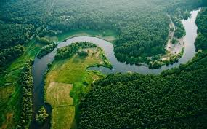
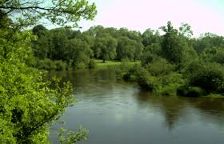
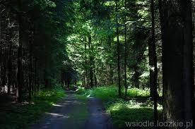
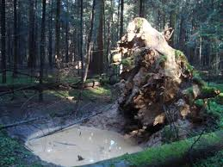
- Park Krajobrazowy Międzyrzecza Warty i Widawki
W granicach zasięgu terytorialnego Nadleśnictwa Bełchatów znajduje się niewielki wschodni fragment parku, położony na terenie gminy Widawa.
- Rezerwat Łuszczanowice
Florystyczny i leśny rezerwat przyrody w gminie Kleszczów. Celem ochrony jest zachowanie naturalnego fragmentu lasu jodłowego.

Slide 5
Ochrona przyrody jest stosowana w ; REZERWATY PRZYRODY Rezerwat Łuszczanowice został utworzony Zarządzeniem MLiPD z dnia 19 kwietnia 1979 roku (M.P. Nr 13, poz. 77) w sprawie uznania za rezerwat przyrody. POMNIKI PRZYRODY Pomniki przyrody to zwykle pojedyncze okazy przyrody ożywionej bądź nieożywionej. Najczęściej występującymi w lasach pomnikami przyrody są najstarsze i największe drzewa. W 2012 r. mieliśmy ich w całej Polsce już prawie 11 tys., z czego 8,5 tys. stanowiły właśnie drzewa
PARKI KRAJOBRAZOWE
Parki krajobrazowe tworzy się na terenach o wyjątkowych walorach przyrodniczych i estetyczno-krajobrazowych. Mamy ich w Polsce 125. Zajmują 2,5 mln ha, z czego blisko 1,3 mln ha to lasy.

Slide 6
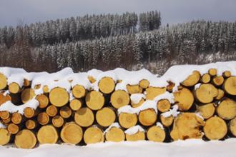
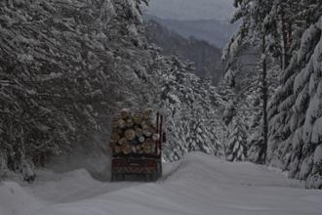
SUROWIEC DO WSZYSTKIEGO W erze szkła, aluminium i krzemu można by odnieść wrażenie, że drewno jest passe. Nic bardziej mylnego! Gdziekolwiek się znajdziemy, na pewno wokół nas będzie wiele przedmiotów, które nie powstałyby bez użycia drewna. SKĄD SIĘ BIERZE DREWNO Zaspokojenie naszego zapotrzebowania na drewno i zapewnienie trwałości lasów nie są sprzecznymi interesami. Drewno w Polsce jest naturalnym bogactwem, które jest całkowicie odnawialne.

Slide 7
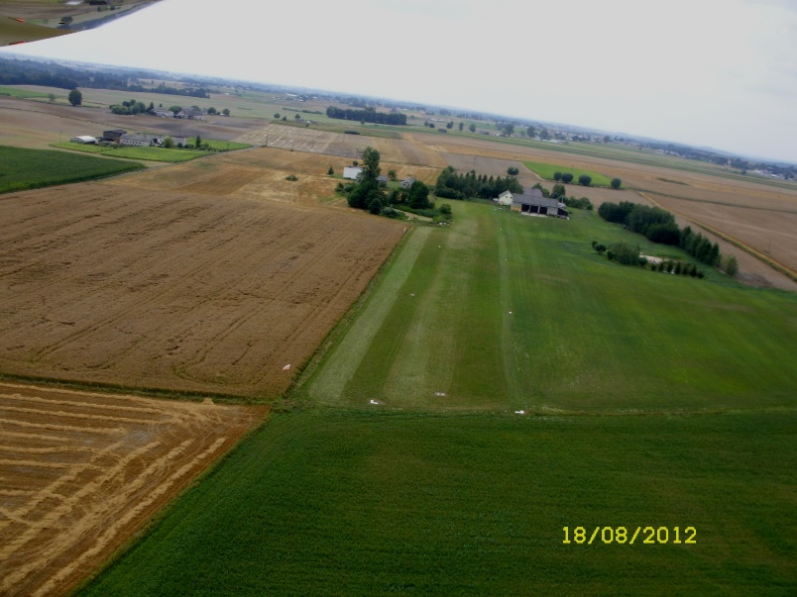
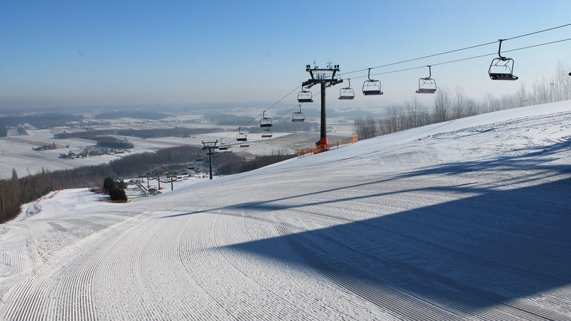
Warunki geomorfologiczne Najniższy punkt (147,2m n.p.m.) leży w okolicach Rogóźna w gminie Widawa. Natomiast najwyższy punkt (400m n.p.m.) to szczyt Góry Kamieńsk, a najwyższe naturalne wzniesienie (252,8 m n.p.m.) położone jest w pobliżu Piekar w gminie Sulmierzyce.

Slide 8
Według planu urządzenia lasu na lata 2007-2016, średnioroczne zadania przedstawiają się następująco:
1 | Odnowienia i zalesienia | 196 ha
2 | Pielęgnowanie lasu w tym: pielęgnowanie gleby czyszczenia wczesne czyszczenia późne | 657 ha 189 ha 254 ha 214 ha
3 | Trzebieże wczesne | 202 ha
4 | Trzebieże późne | 841 ha
5 | Pozyskanie drewna w tym: rębne (w drzewostanach rębnych) przedrębne (w drzewostanach przedrębnych) | 64.000 m³ 34.000 m³ 30.000 m³

Slide 9
Koniec!!!
Opracowali : Marcel Pierzak, Jakub Kokosiński, Igor Gawłowski z klasy Vc.
Szkoła Podstawowa im. Janusza Korczaka w Kleszczowie

